Slide 1


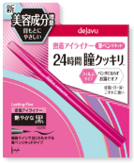
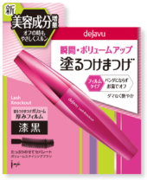
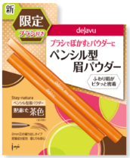
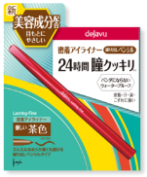
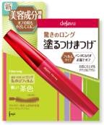
【４.サイネージ連動販売棚】 展開イメージ
春の抜け感メイクがテーマとなりますので、春らしい旬で洗練されたスタイリッシュなデザインにしたいです！
ヘッダはデジャヴュカラーで赤にしていただいて問題ないです！この色⇒
商品自体のパッケージがビビットな赤・ピンク・緑を使用してるので、それに合う色味でありつつ、販促物として目立つような色を使いたいと思っております。
メインカラー：ピンク（ビビットよりですがブラウンメイクのときの色味からは春っぽい感じにしたいです）
サブカラー：緑・黄色・水色
文字に強弱を付けていただきたいです！大きめにしているところが目立たせたいところなので大きさや色、フォントなどをご調整頂けますと助かります！
15thAniversary
15thAniversary
15thAniversary
やりすぎケバ子になってない！？
盛りすぎメイクを卒業して
シンプル華やか顔にチェンジ！
手抜きナチュ美になってない！？
勘違いナチュラルは卒業して
今旬の洗練「ナチュラル美人顔」に！
自己流メイクを見直そう！
春の惹きよせアイは
“デジャヴュ”
でつくる♡
Before
After
Before
After
アテ
アテ
アテ
アテ
隙のある魅力的なまなざしに
ブラウンラインを使うことでよりあか抜けた雰囲気に！
Before
Before
こちらの商品を使用しました！
こちらの商品を使用しました！
アテ
After
アテ
After
アテ
アテ
仮
仮
あなたも旬顔にチェンジしませんか？
対象商品はポイント５倍にて販売中
対象商品はポイント５倍にて販売中
写真の大小変更を動作で行います。

Slide 2
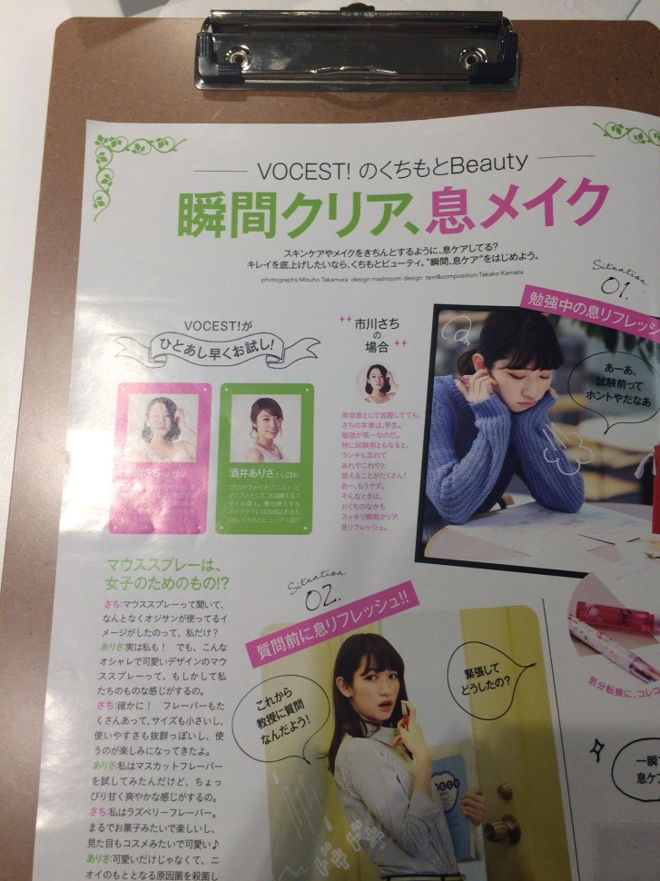
トンマナイメージ
こういった付箋風の文字の入れ方
フォントを参考にお願いいたします。
写真はこういったフチを入れてほしいです。
別途使えそうなマテリアルをお送りいたしますので参考にご確認くださいませ！

